Slide 1
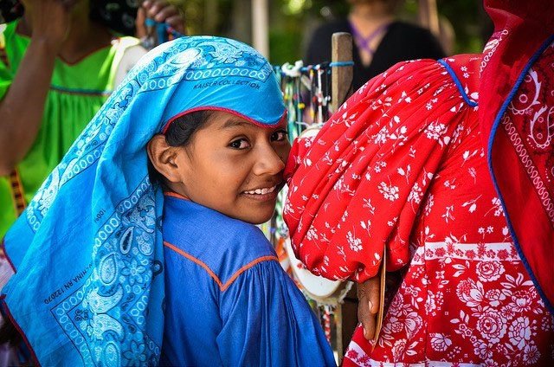
Esto es
Aguascalientes

Slide 2
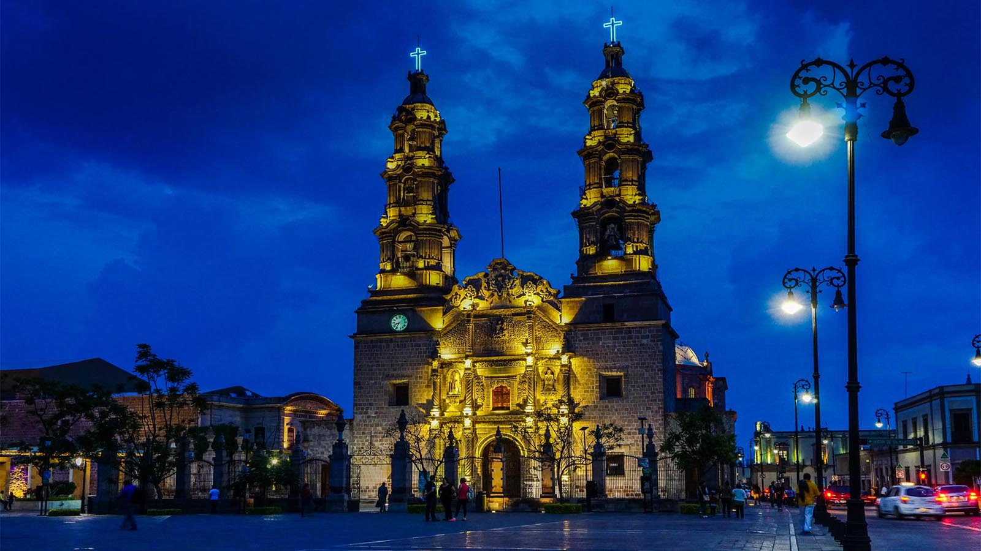

Catedral de Aguascalientes
Photo © 2018 por Oscar Durán en 500px

Slide 3
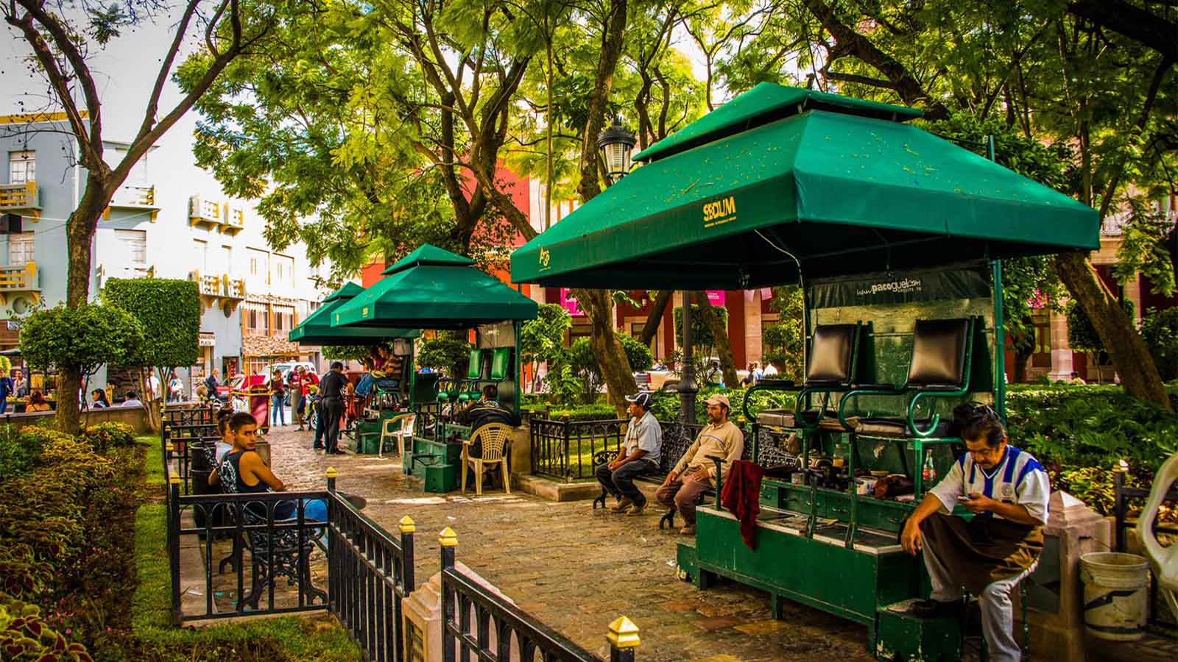
Parque central de Aguascalientes

Slide 4
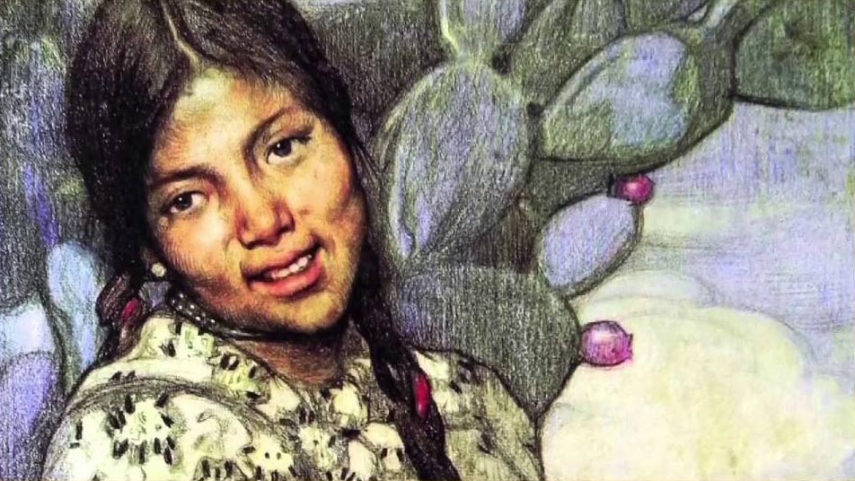
Saturnino Herrán Guinchard, precursor del muralismo mexicano

Slide 5
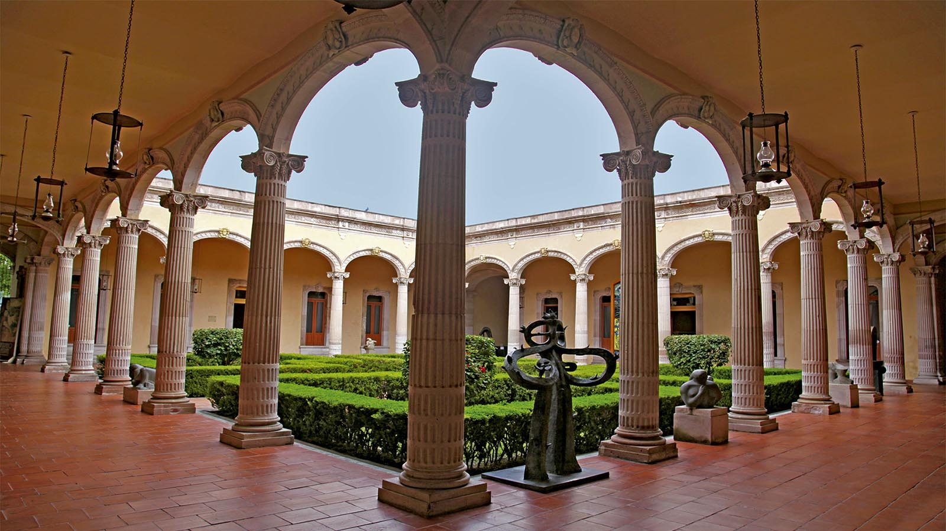
Museo de Aguascalientes

Slide 6
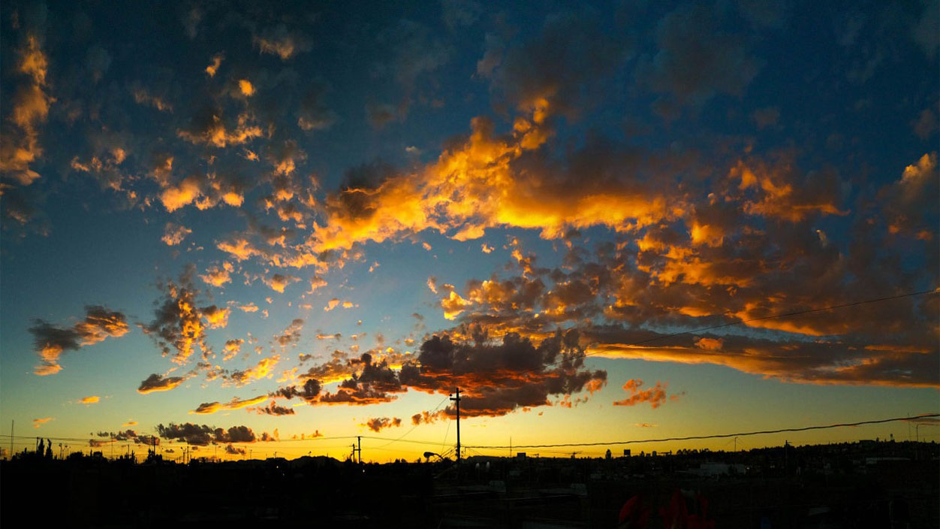
Tesoro del cielo - Siempre he dicho, hay oro en el aire

Slide 7
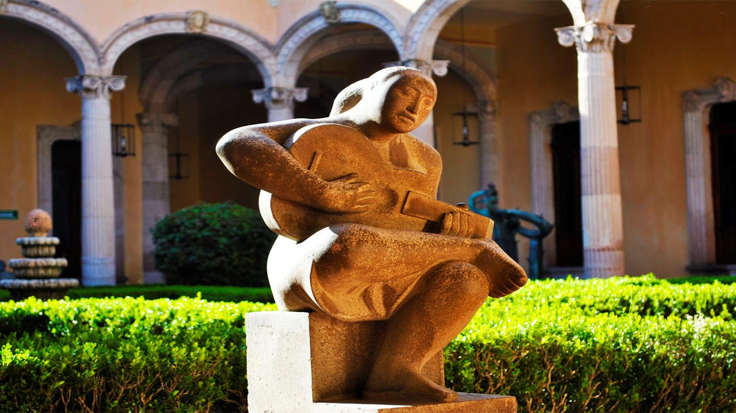
Despertando con música – Museo de Aguascalientes

Slide 8
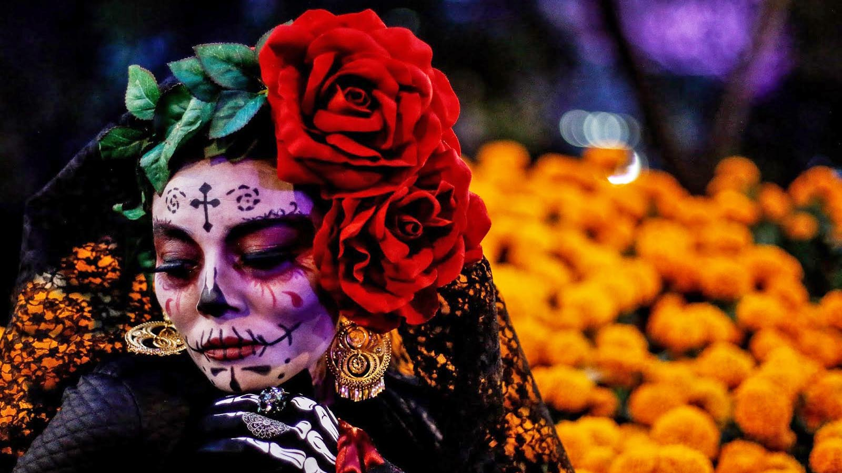
Catrina en el día de muertos en Aguascalientes

Slide 9
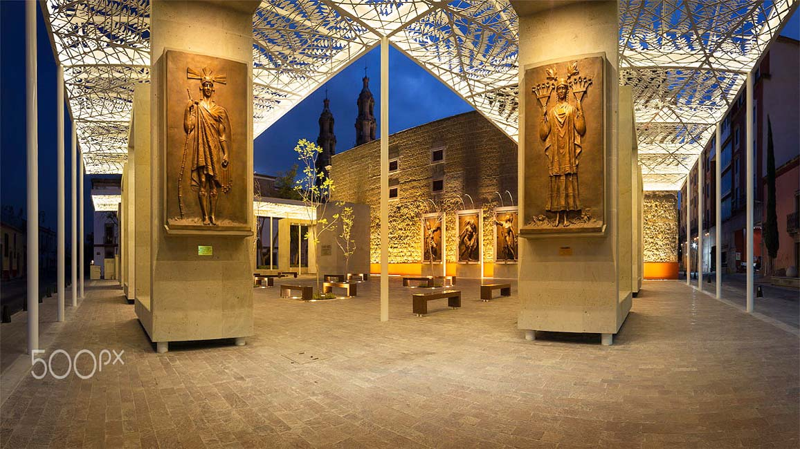
Foto filmada al amanecer cuando no hay gente en esta nueva plaza en mi ciudad.
Photo © 2017 por José Luis Avila en 500px

Slide 10
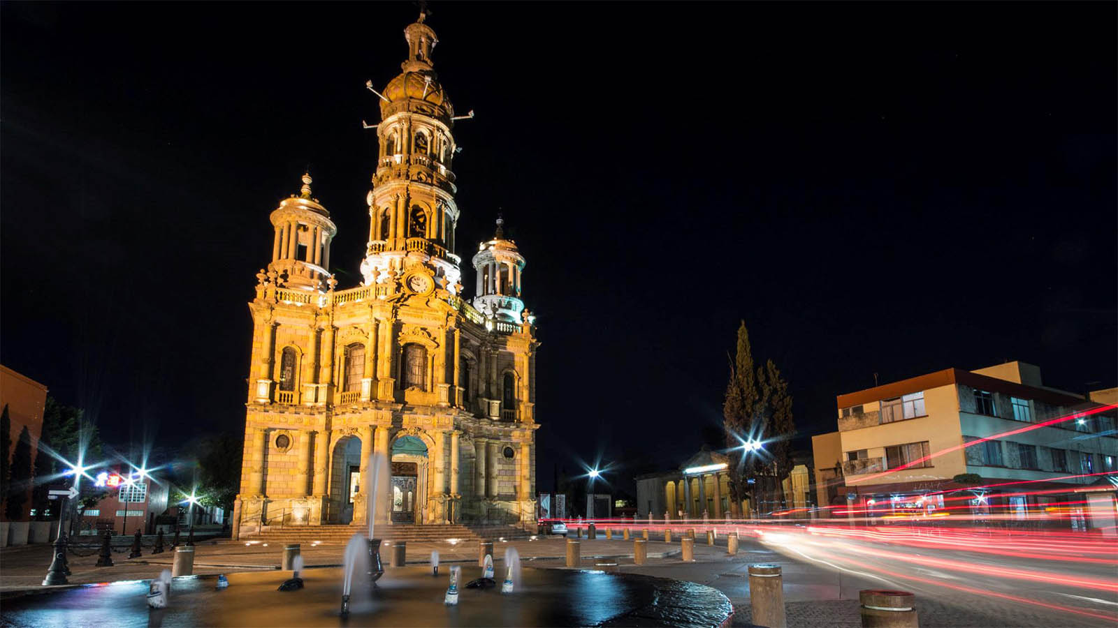
Templo de San Antonio Padua
Photo © 2017 por Roberto Bravo en 500px

Slide 11
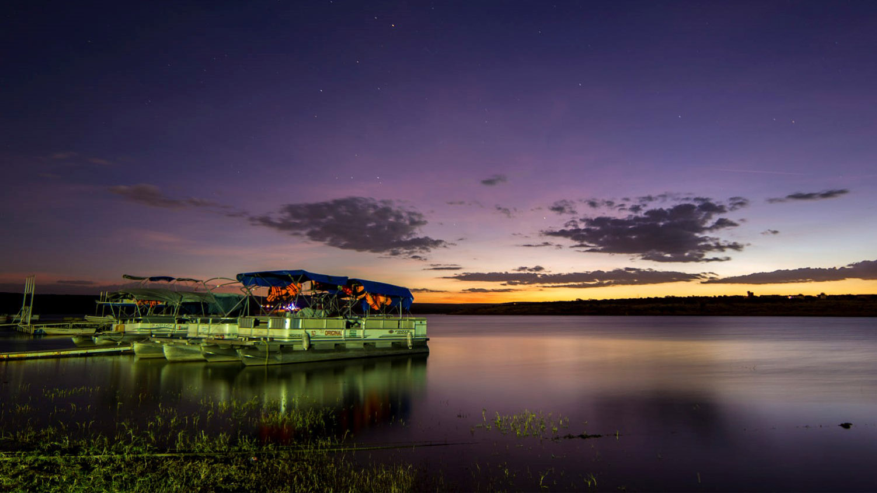
Barcos en el crepúsculo
Photo © 2017 por S. David Corona en 500px

Slide 12
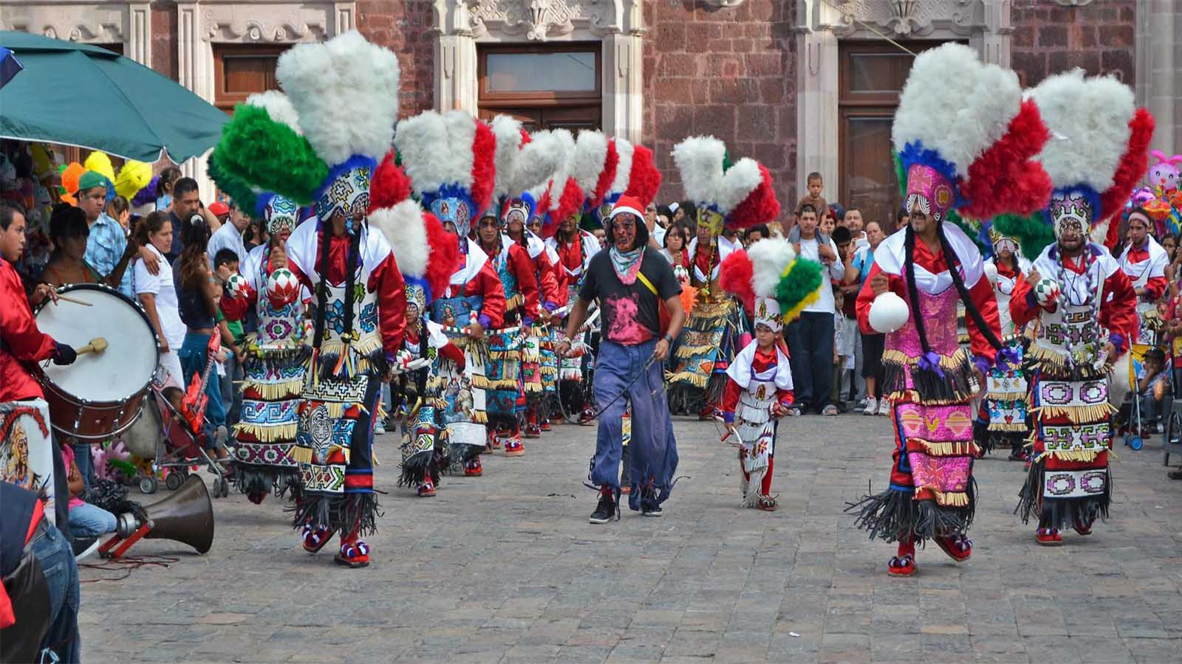
Matlachines en la catedral de Aguascalientes

Slide 13
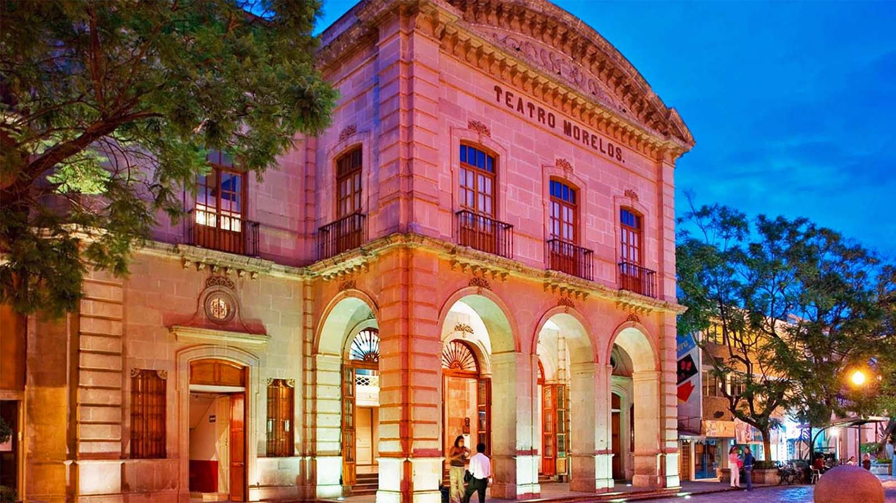
Romance al anochecer

Slide 14
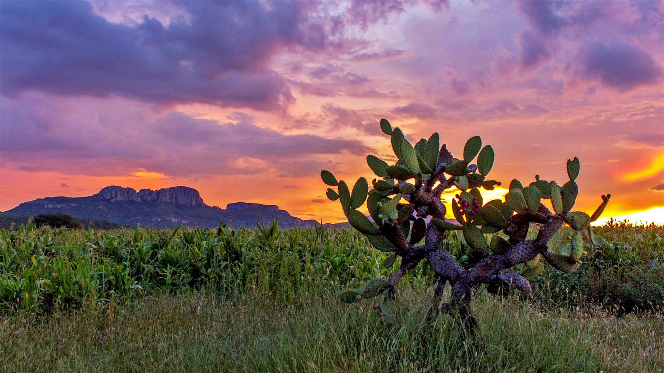
Atardecer en Tapias Viejas, Aguascalientes
Photo © 2016 por S. David Corona en 500px

Slide 15
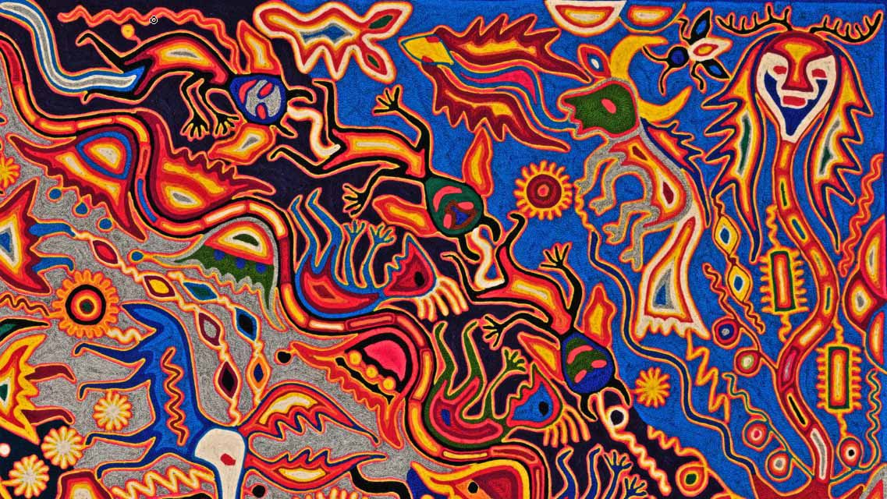
Cosmogonía Huichol

Slide 16
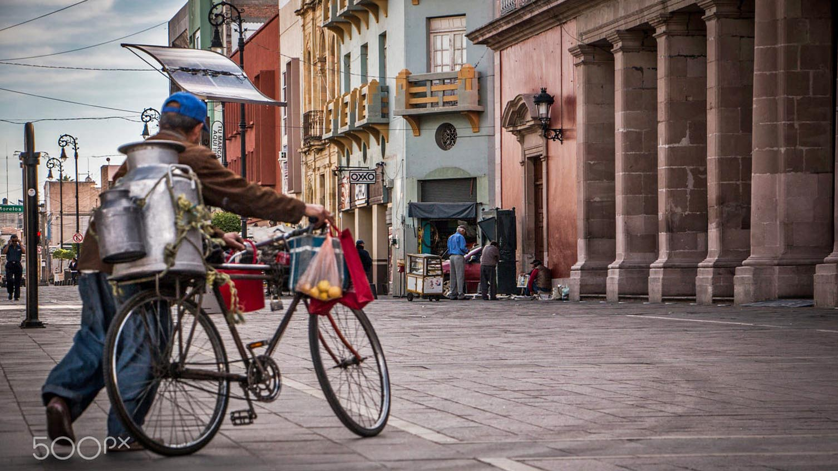
Diariamente en las calles de Aguascalientes
Photo © 2016 por Jesús Lvco

Slide 17
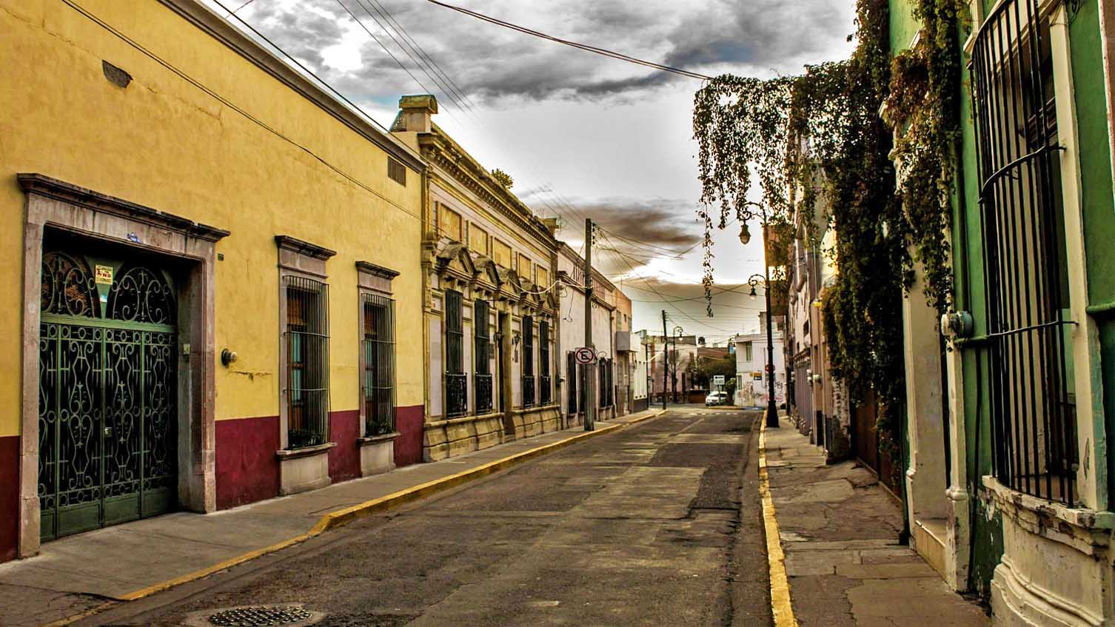
Calle de mi pueblo
Photo © 2014 por Leonel Saucedo en 500px

Slide 18
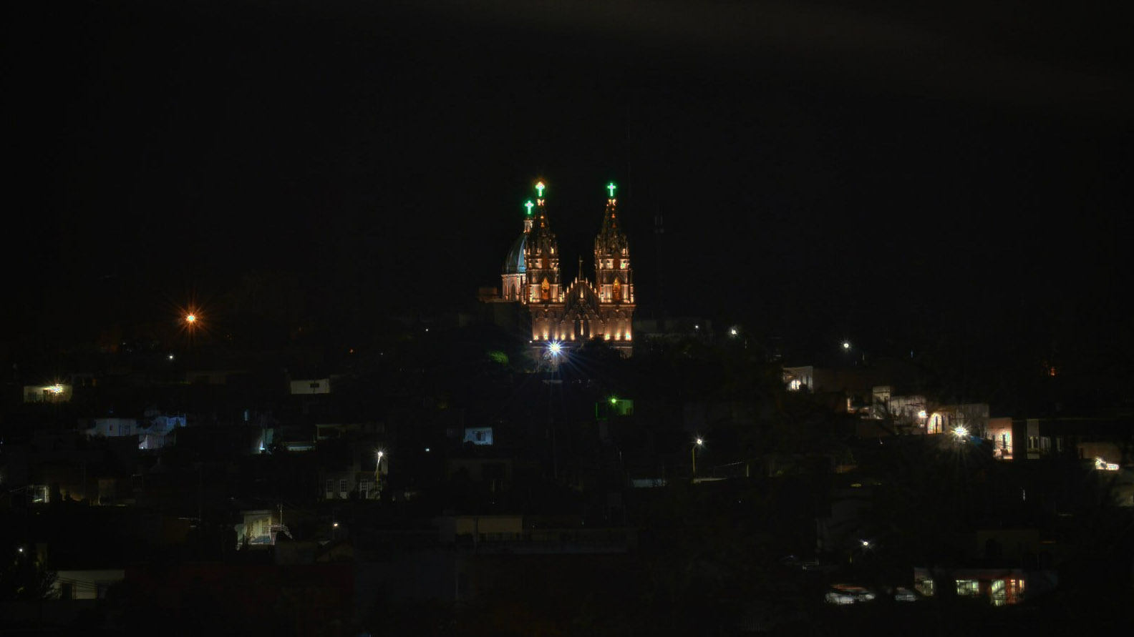
Una noche en Calvillo, Aguascalientes
Photo © 2017 por Armando Cortez Gutiérrez en 500px

Slide 19
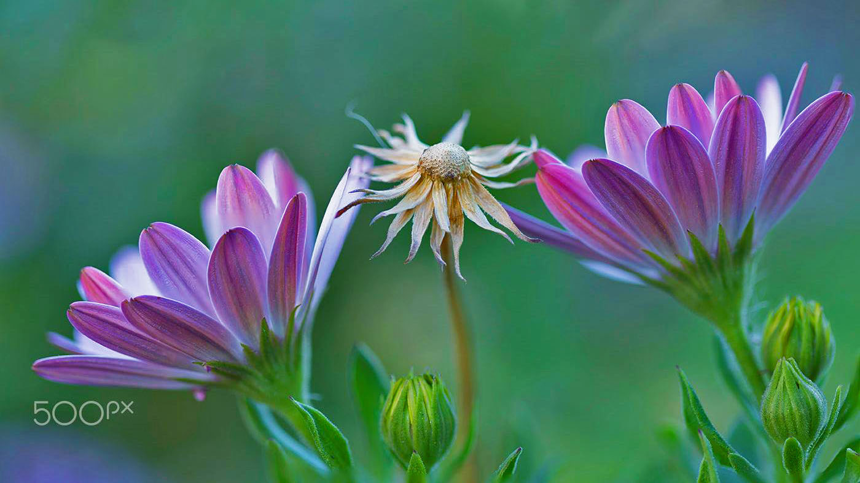
Belleza antigua y nueva vida
Photo © 2017 por José Luis Avila

Slide 20
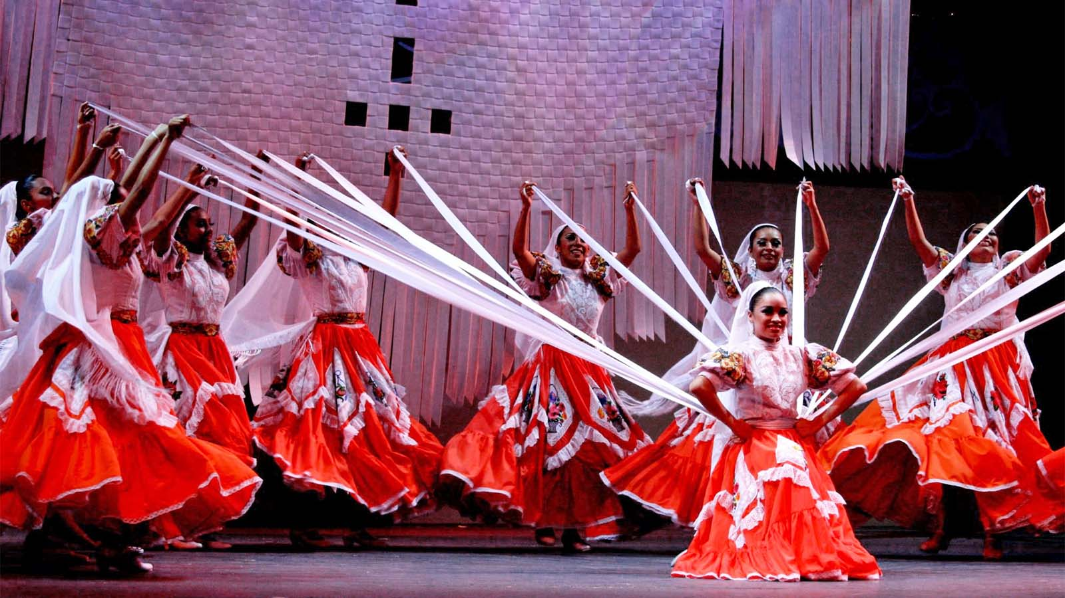
Deshiladoras. Aguascalientes
Photo © 2008 por Ricardo Navarro

Slide 21
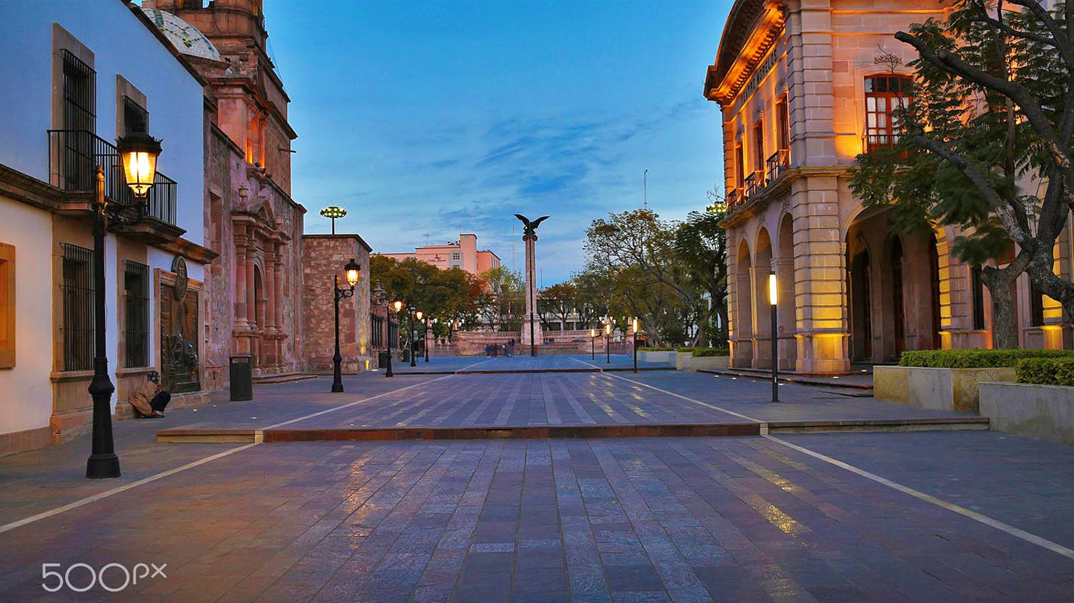
Un perdedor en una ciudad fría
Photo © 2016 por José Luis Avila G.

Slide 22
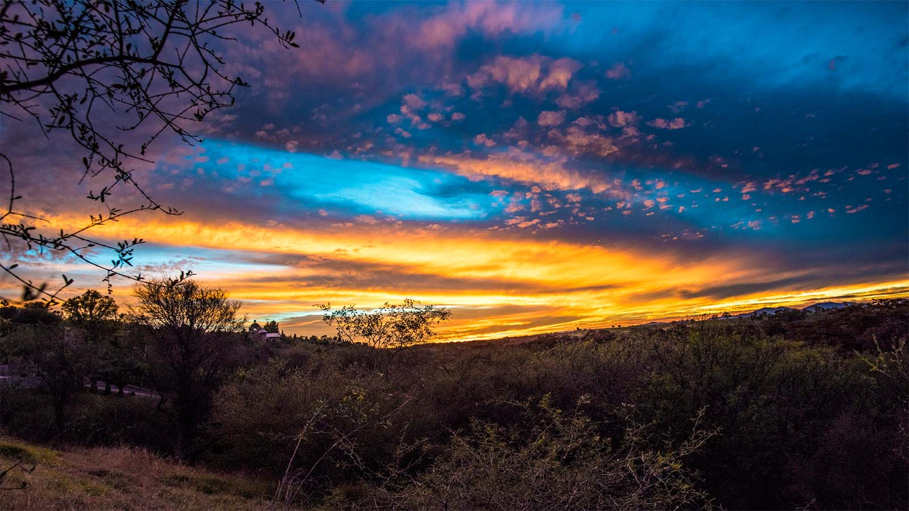
El estado de Aguascalientes tiene algunas de las puestas de sol más coloridas y hermosas de México
Photo © 2017 por Federico Krafft en 500px

Slide 23
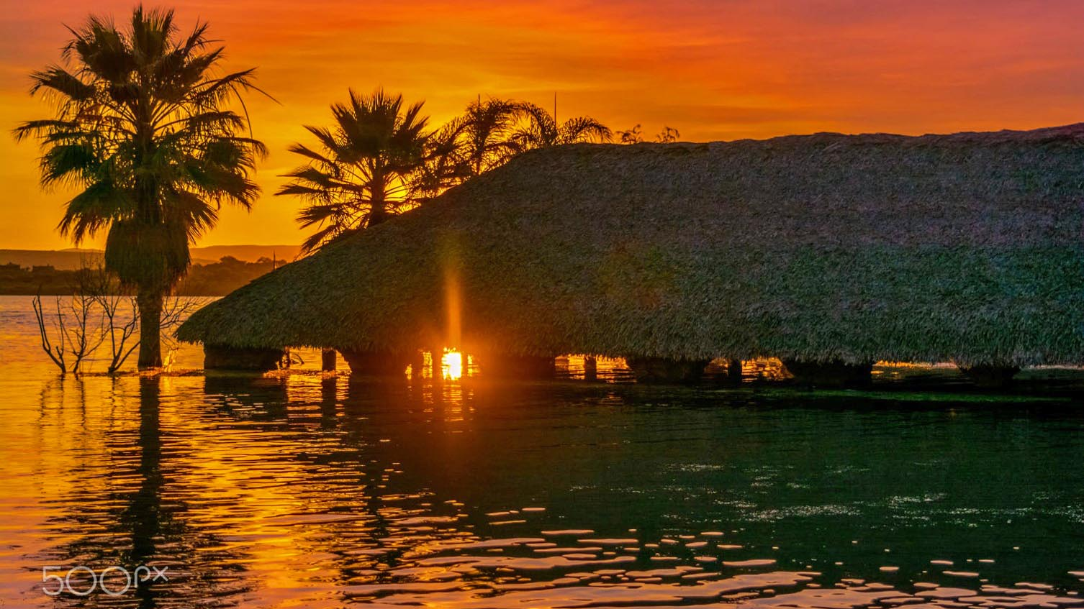
Presa Cristo Roto, Aguascalientes
Photo © 2016 por Víctor Fernández 🇲🇽

Slide 24
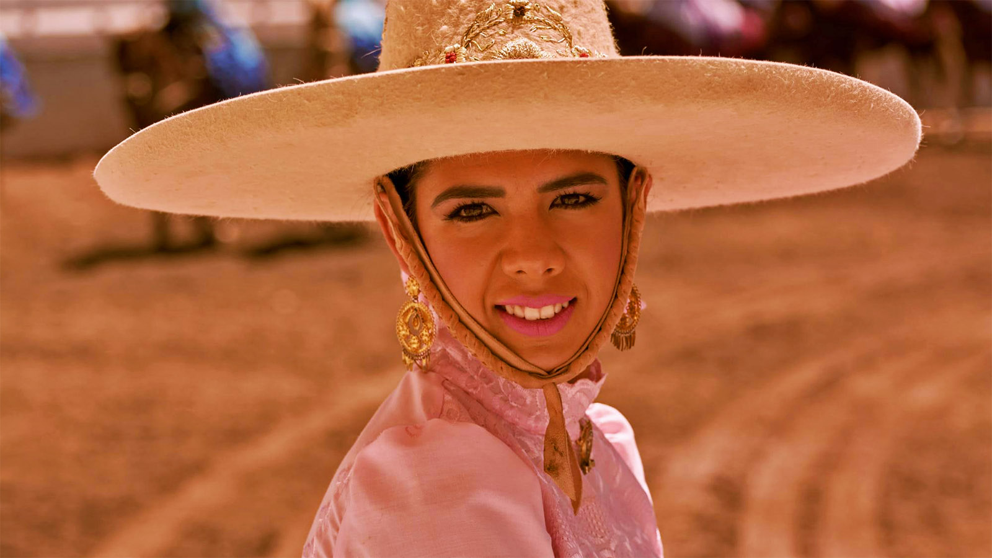
Bella chica de la charrería de Aguascalientes
Photo © 2016 por Víctor Fernández en 500px

Slide 25
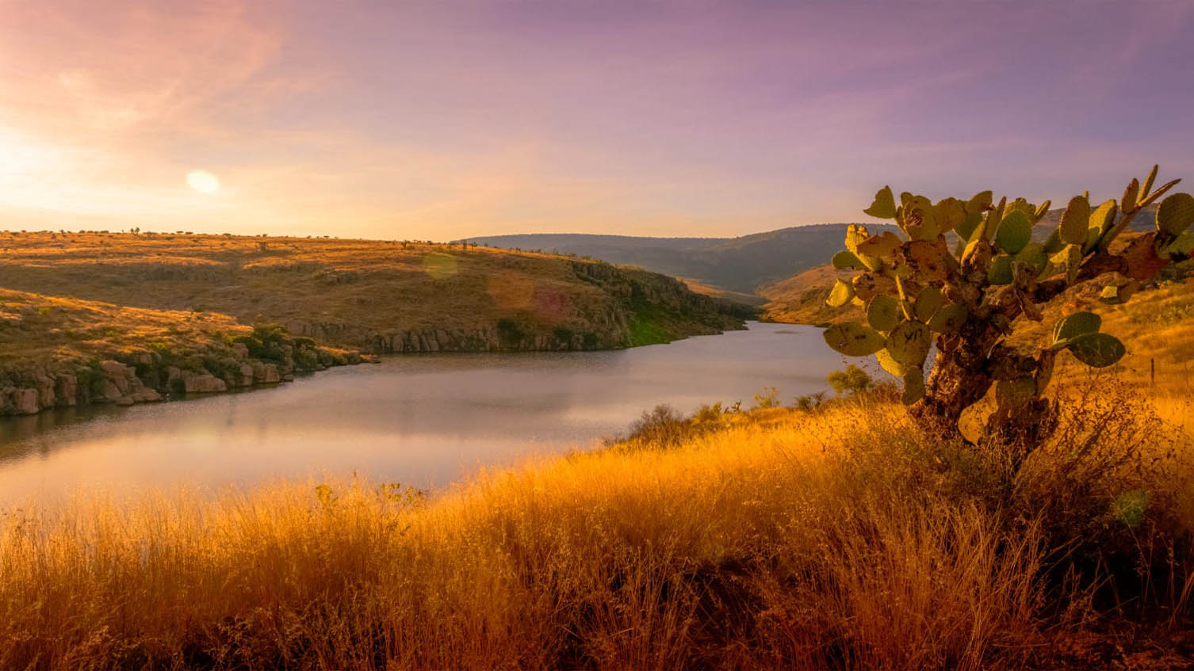
Recorriendo las presas de Aguascalientes, Rincón de Romos
Photo © 2016 por Víctor Fernández 🇲🇽 en 500px

Slide 26
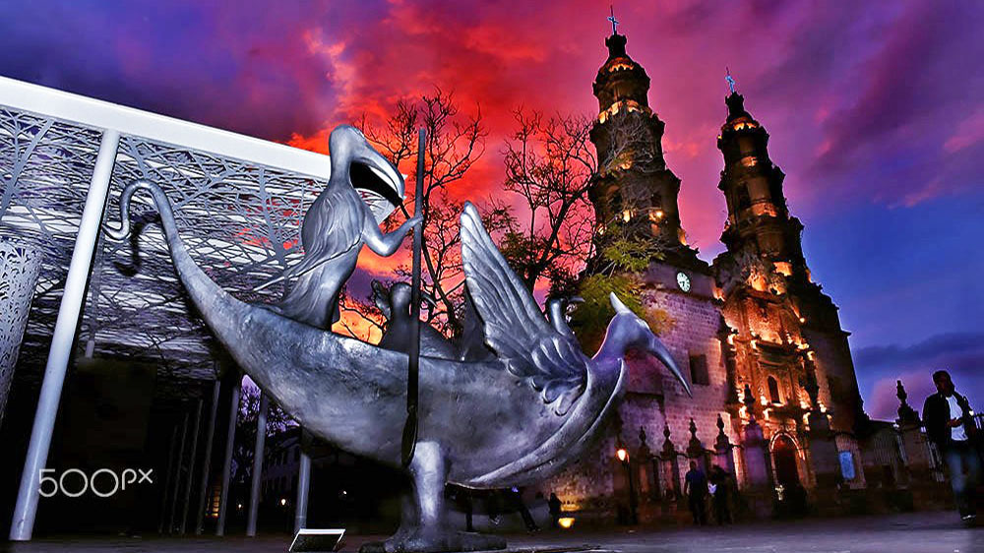
Catedral de Aguascalientes
Photo © 2018 por German Treviño en 500px

Slide 27
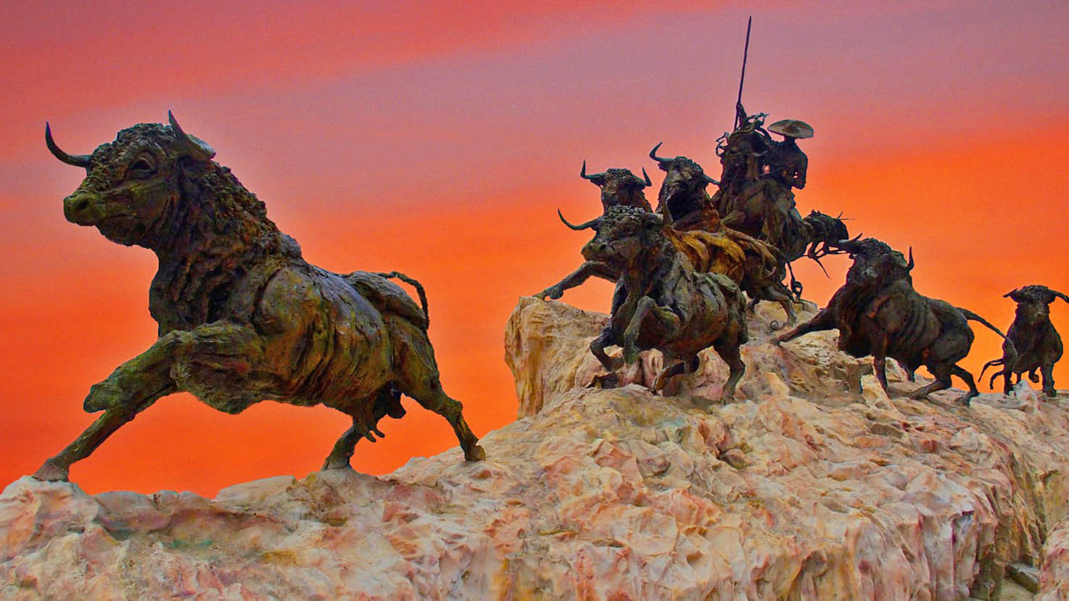
Escultura de Corrida de toros en Aguascalientes
Photo © 2016 por David Harrington en 500px

Slide 28
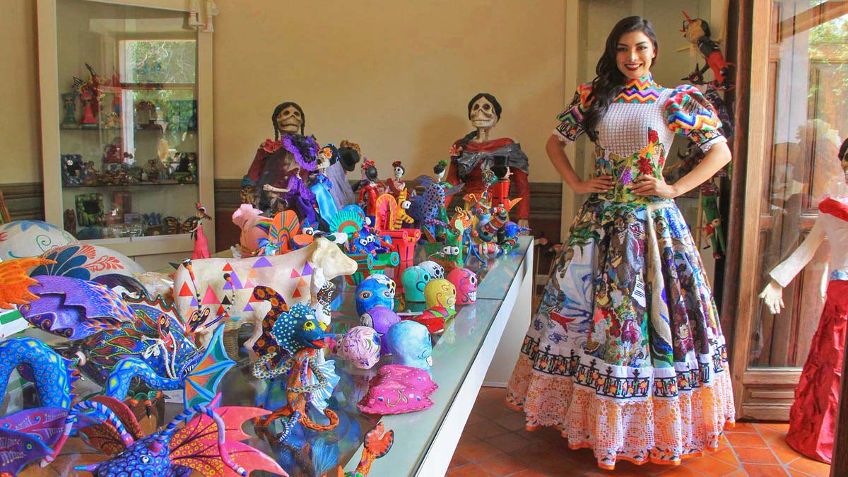
La belleza y las artesanías

Slide 29
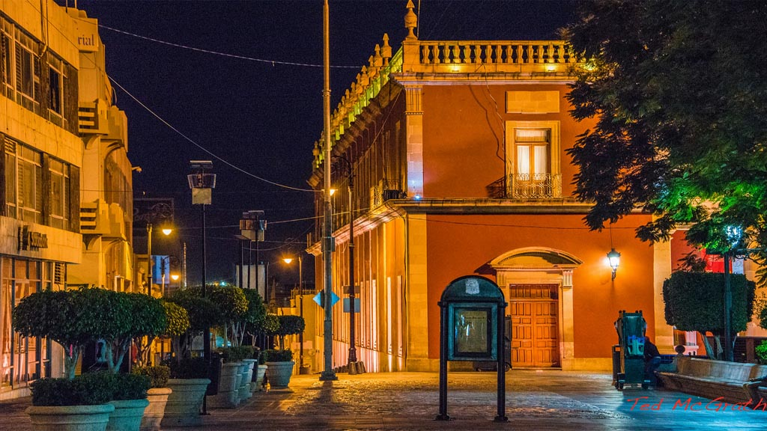
Parque central de Aguascalientes

Slide 30
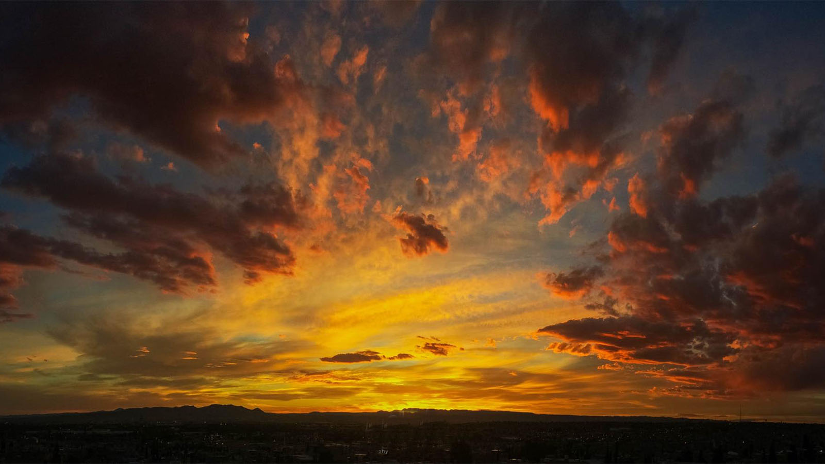
Oro Ardiente - Cuando la hora dorada se enciende en Aguascalientes

Slide 31
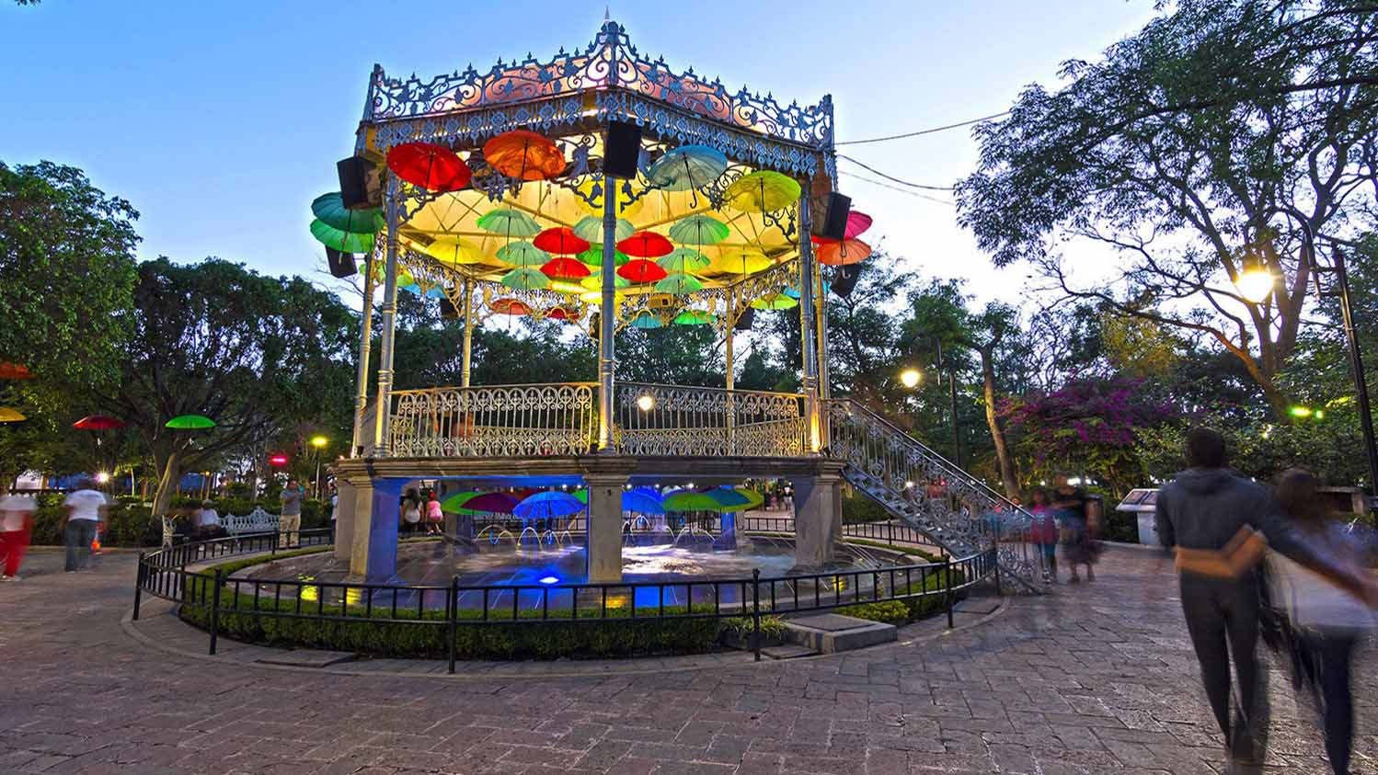
Quiosco en la Feria
Photo © 2015 por José Luis Avila G. en 500px

Slide 32
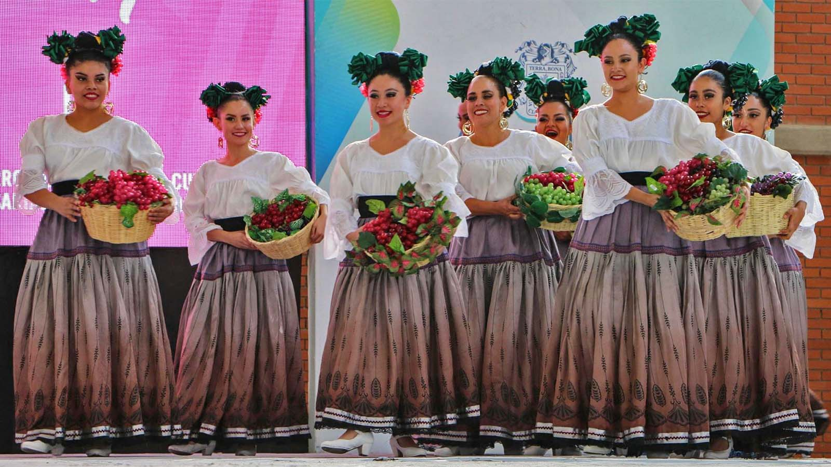
Feria de la Vendimia en Aguascalientes

Slide 33
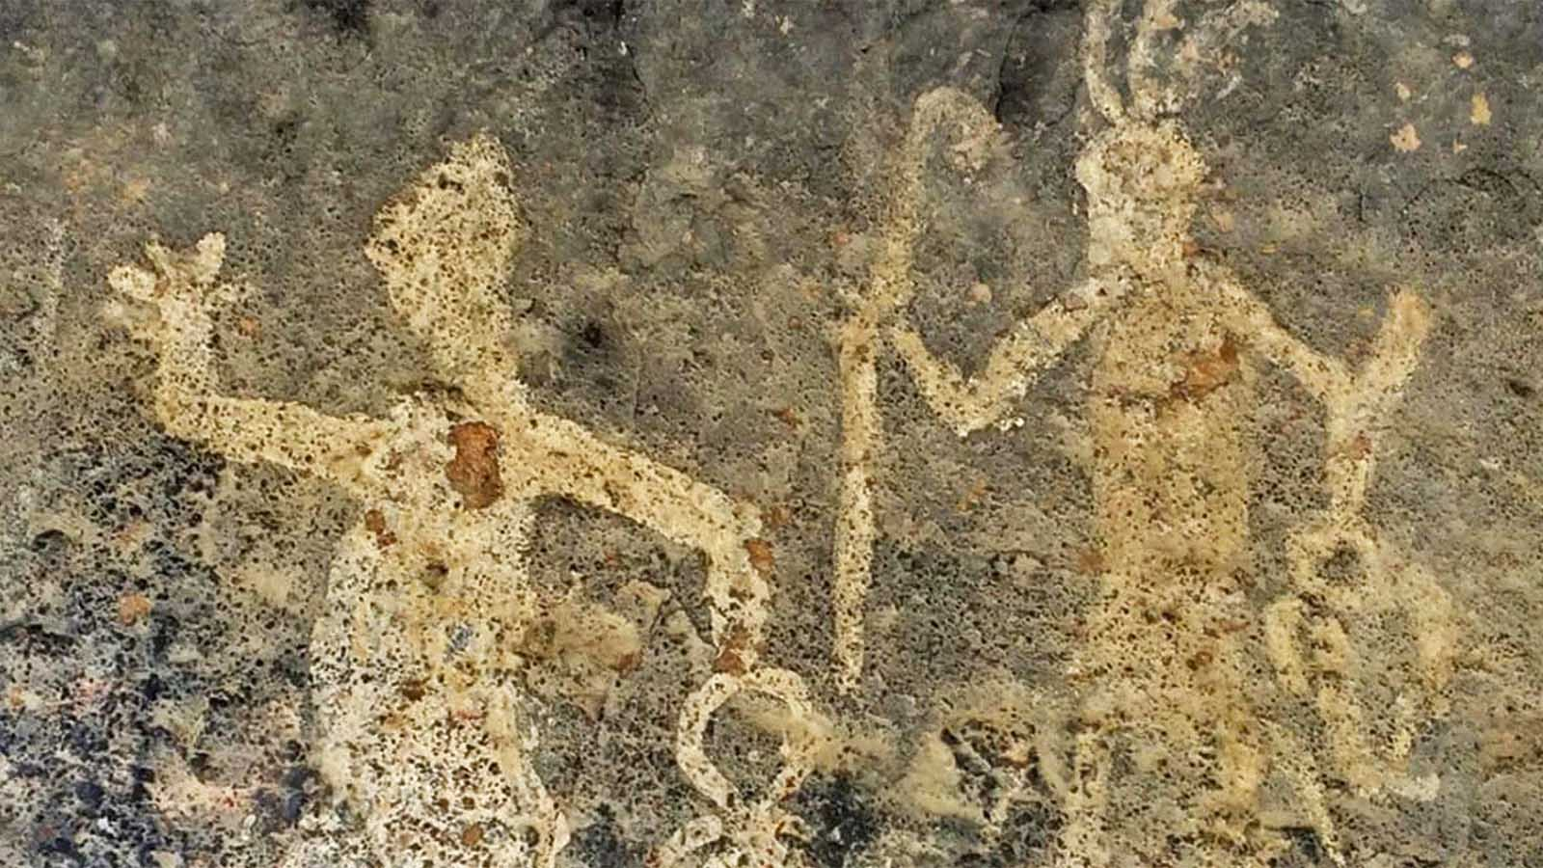
Las pinturas rupestres de El Tepozán

Slide 34
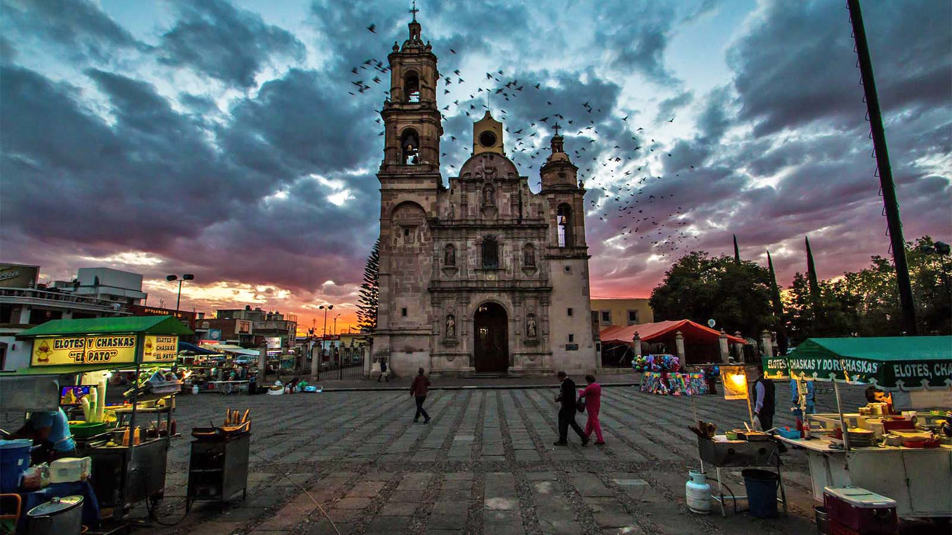
Templo de San Marcos
Photo © 2016 por Leonel Saucedo en 500px

Slide 35
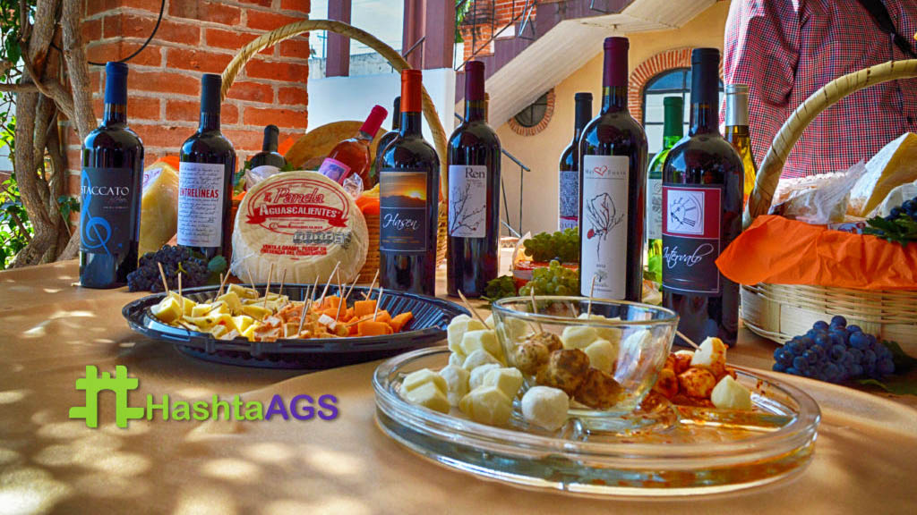
Feria de la uva y el queso en Aguacalientes

Slide 36
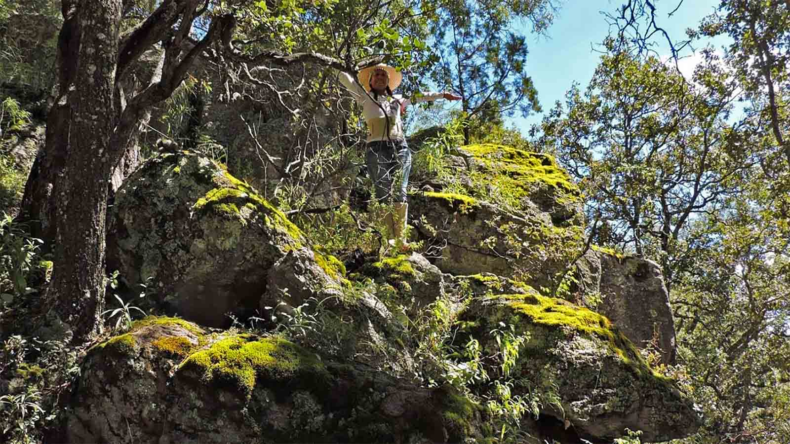
Parque ecológico Alamitos en San José de Gracia
Photo © 2014 por Alejandro Vega Rdz.

Slide 37
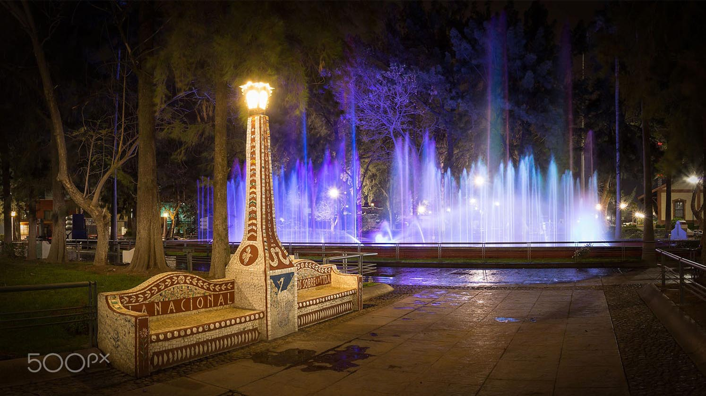
Fuente de agua bailando
Photo © 2016 por José Luis Ávila

Slide 38
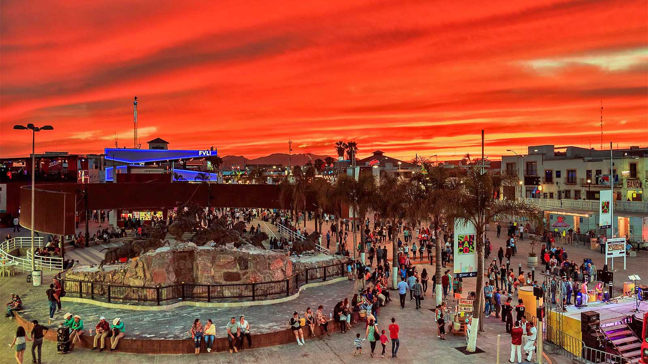
Feria de San Marcos
Photo © 2017 por Jorge Zamarripa

Slide 39
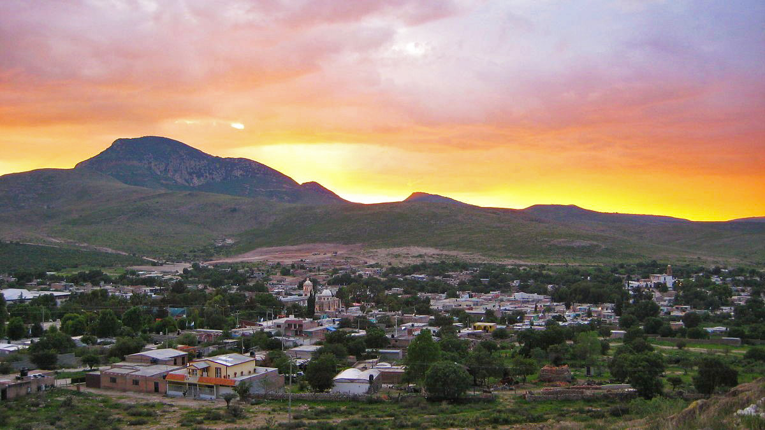

Real de Asientos, pueblo minero

Slide 40
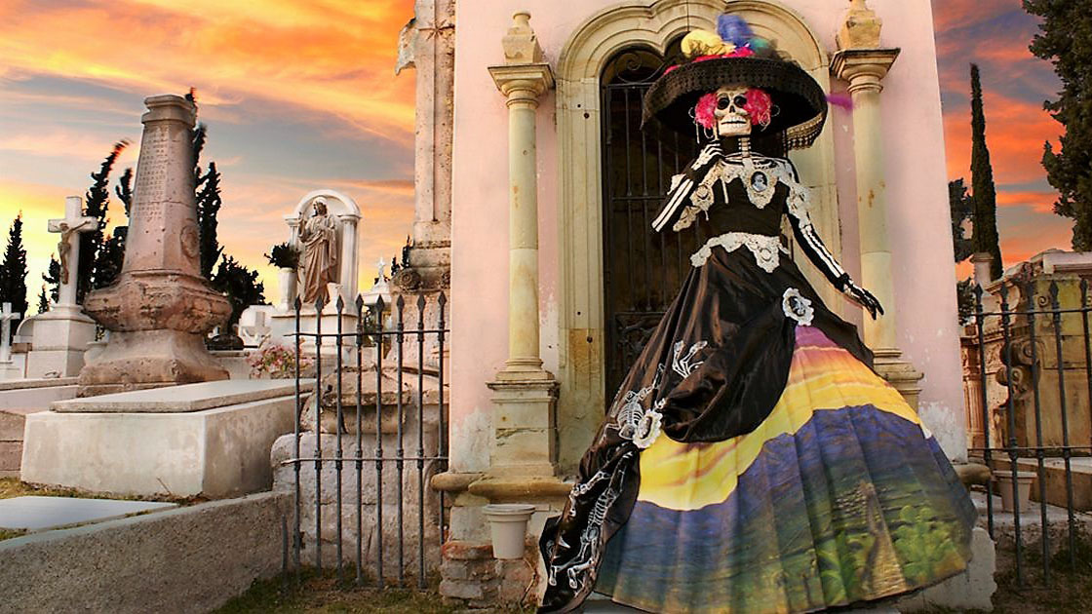
Día de muertos en Aguascalientes

Slide 41
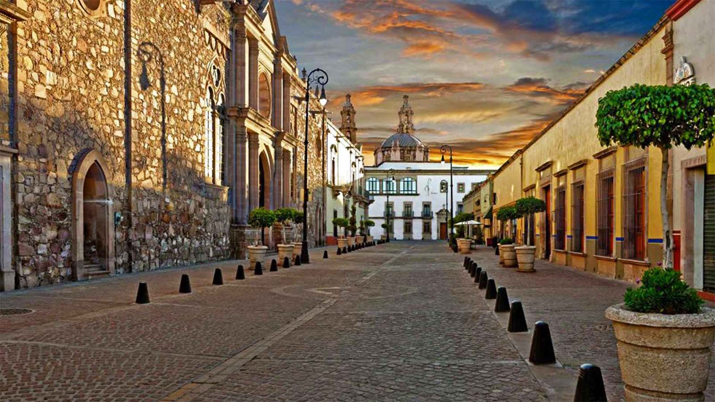
Calle de Aguascalientes

Slide 42
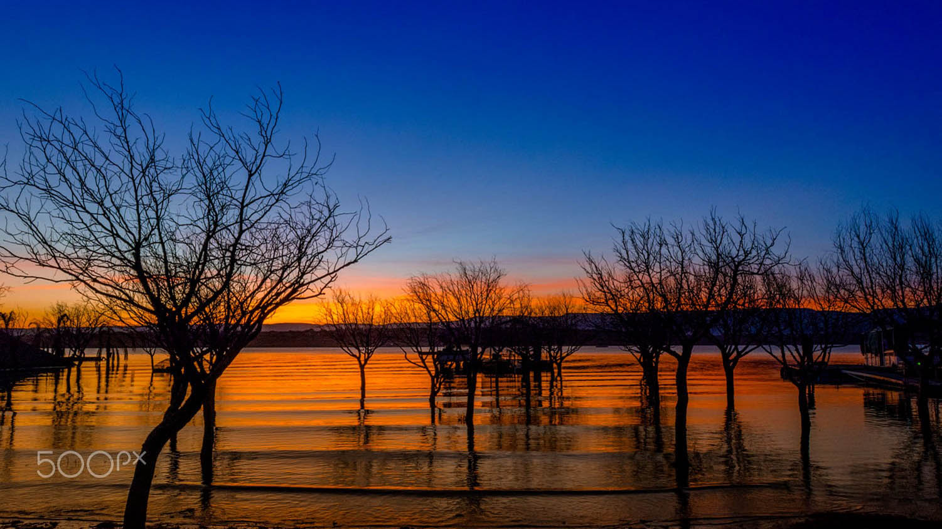
Bajo el agua y la puesta de sol en San José de Gracia
Photo © 2016 por Víctor Fernández 🇲🇽

Slide 43
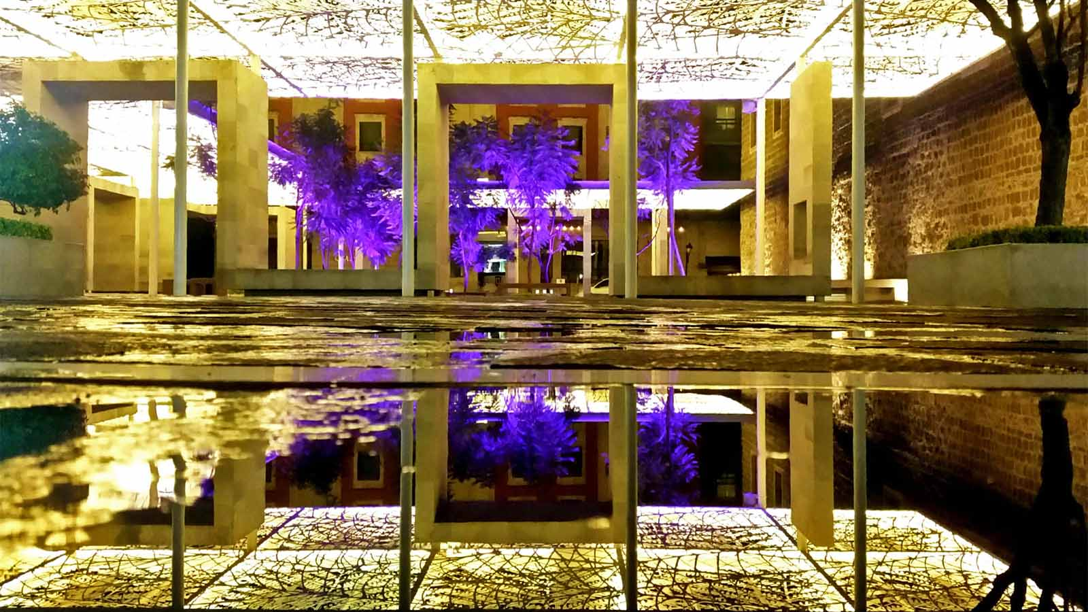
Reflejos
Photo © 2017 por Jorge Gobera en 500px

Slide 44

Mirada enigmática
Photo © 2018 por Oscar Arturo Medina Monroy en 500px

Slide 45



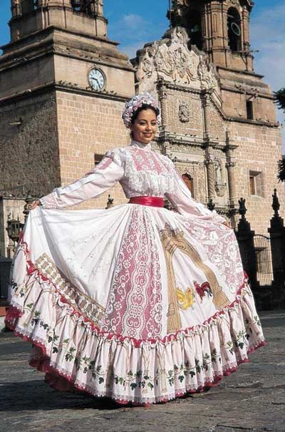
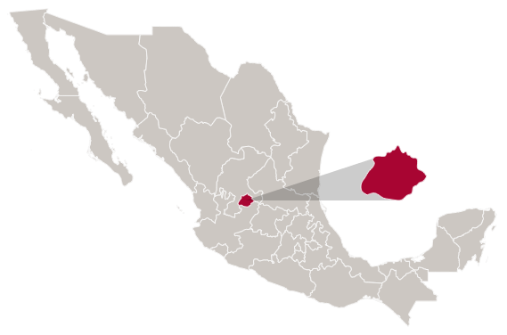


Feliz día
26 de junio de 2019.
Son las 09:23 hrs.
Imágenes : de la Web
Música : Miguel Aceves Mejía - Pelea de Gallos
Aguascalientes
E
G
Lalo
Edición y compilación : Eduardo Gutiérrez y Castro
(lalo2gu@gmail.com)
Cooperacion tecnica : Steve Rumpler (Eslovaquia)
(pista2011@gmail.com)

Slide 46







¿Te ha gustado?
Puedes ver más entrando
Aquí
Además puedes recibir powerpoints en tu correo electrónico suscribiéndote aquí:
F I N

